Slide 1
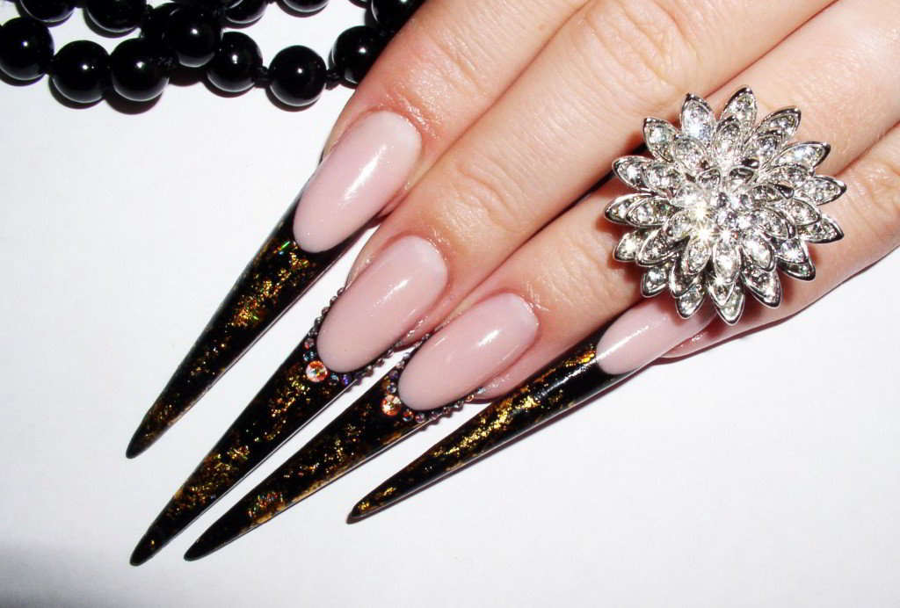
Stilet.
Ayollarga xos, lekin shu bilan birga e’tibor jalb qiladigan tirnoqlar. Afsuski, bunday shakl berilgan tirnoqlar boshqa shakllarga nisbatan tez sinadi. Shuning uchun bu shakl kundalik tanlovingiz uchun yaramaydi. Lekin bayram kunlari uchun ayni muddao. Tabiiy tirnoqlarda stilet shakli juda kam uchraydi. Chunki tirnoq singanida tirnoq plastinkasiga zarar yetish xavfi yuqori bo‘ladi.

Slide 2
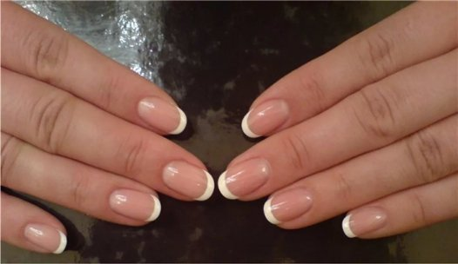
Dumaloq shakl
Ushbu shaklni faqat qisqa
tirnoqlar uchun qo‘llash
mumkin. Shu bilan birga, u
2–3 mm uzunlikdagi
tirnoqlarda ham mukammal
ko‘rinadi.

Slide 3
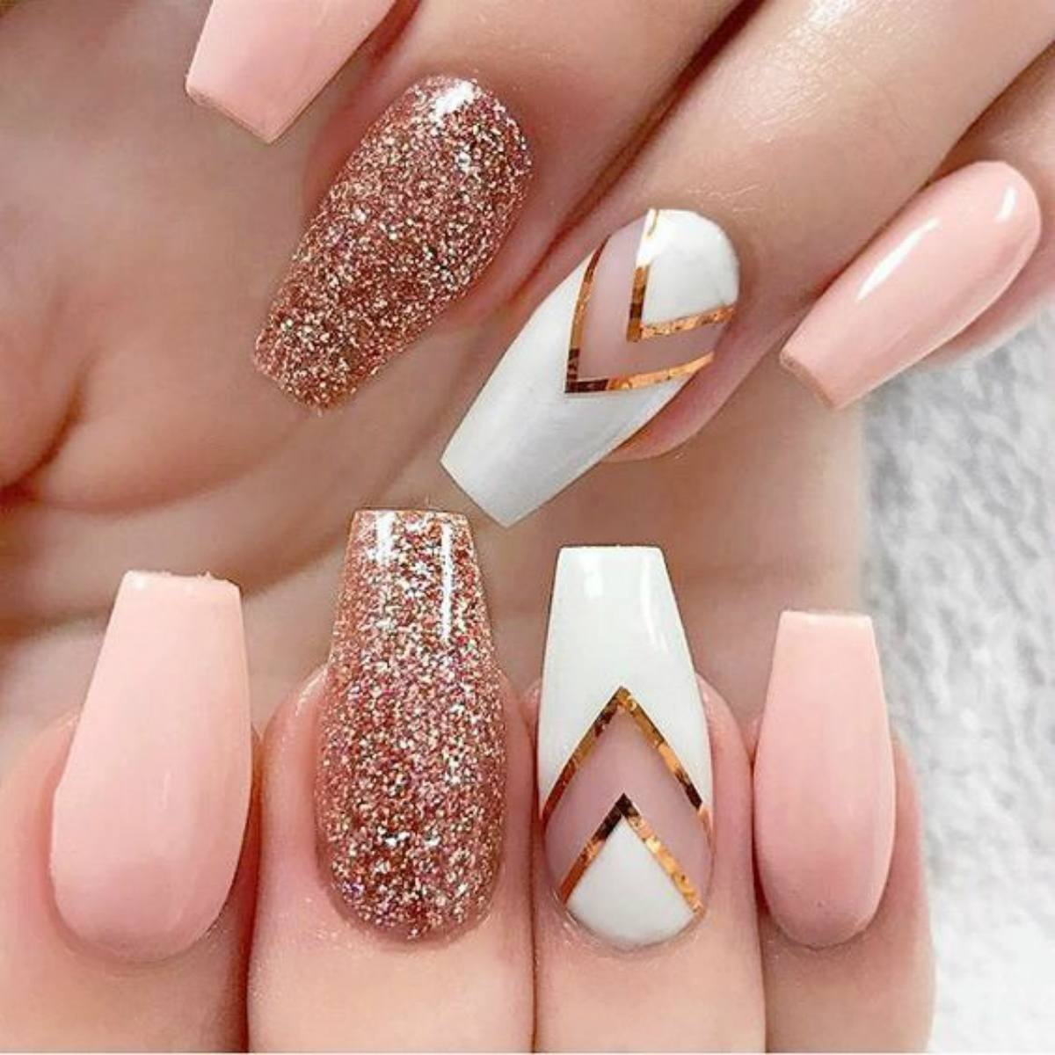
Balerina
Balet raqqosalarining oyoq kiyimiga (cheshka) o‘xshashligi tufayli paydo bo‘lgan shakl nomi. Uchi biroz to‘rtburchak shaklga ega bo‘lgan, yonlari biroz pilkalangan shakl. Bu shaklning boshqa shakllarga qaraganda umri uzoqroq, chunki ushbu shakldagi tirnoqning shikastlanish va sinish ehtimoli kam.

